Slide 1
КАВКАЗ.РФ
Механизмы, инструменты, решения

Slide 2















КАВКАЗ.РФ: миссия, цели и задачи
Отраслевые приоритеты
Миссия
Создание благоприятных условий для социально-экономического развития Северо-Кавказского федерального округа путем эффективного управления особыми экономическими зонами и выстраивания взаимовыгодного сотрудничества между государством и бизнесом
АПК
Информационные
технологии
Строительство
Цели
Санатории, курорты
Промышленность
Хранение,
логистика
Туризм
Формирование особых туристско-рекреационных экономических зон в Северо-Кавказском федеральном округе, продвижение их на внутреннем и международном рынке
Создание привлекательной инвестиционной среды в Северо-Кавказском федеральном округе совместно с органами государственной власти и бизнес-сообществом
Социально-экономическое развитие макрорегиона
Добыча полезных
ископаемых
Экология
Энергетика
Стратегия
Приоритетные задачи
Обеспечение достижения стратегических целей развития Северо-Кавказского федерального округа
Создание благоприятного инвестиционного климата в Северо-Кавказском федеральном округе
Строительство значимых инфраструктурных объектов
Повышение инвестиционной активности
Управление, продвижение и развитие свободных экономических зон на территории СКФО
Реализация экономически эффективных проектов, направленных на долгосрочное устойчивое развитие
Привлечение инвесторов
Комплексный подход к поддержке инвестиционных проектов, включая поиск источников финансирования и координацию мер государственной поддержки
Финансирование значимых инвестиционных проектов на Северном Кавказе
Строительство горнолыжных курортов и другой важной инфраструктуры для развития туризма на Северном Кавказе
Управление свободными экономическими зонами горнолыжных курортов

Slide 3



Действующие программы и меры поддержки
Совместная программа с ПАО Сбербанк
Финансирование в рамках льготной ставки не выше 11,2% с учетом фондирования КАВКАЗ.РФ
Целевое расходование средств на реализацию инвестиционных проектов или финансирование оборотного капитала в рамках реализуемых инвестиционных проектов
Возможность реализации проектов на всей территории СКФО за исключением Ставропольского края
Целевые программы финансирования МСП Банка
Программа стимулирования кредитования субъектов МСП Банка России
Программа субсидирования процентной ставки, реализуемая Минэкономразвития РФ
Льготное кредитование субъектов МСП в рамках постановления 1764
Реализация стратегической инициативы «Взлет от стартапа до IPO» в рамках постановления № 469)
Гарантийная поддержка в рамках федеральных законов №44 ФЗ, №223 ФЗ, № 185 ФЗ
Совместная программа с АО Россельхозбанк (в стадии разработки)
Целевое финансирование отдельных проектов в сфере АПК на территории СКФО по согласованию с Минэкономразвития РФ и КАВКАЗ.РФ
Возможности привлечения средств по ставкам ниже 5% с учетом совмещения инструментов субсидирования процентной ставки и фондирования со стороны КАВКАЗ.РФ

Slide 4











Реализация инвестиционных проектов в партнерстве с финансовыми институтами
Ключевые особенности
Федеральные органы власти
Идентификация перспективных инвестиционных проектов
Содействие в формировании проектных материалов с учетом требований финансовых институтов
Определение эффективного набора мер государственной поддержки
Сопровождение заявки на финансирование при ее рассмотрении финансовыми институтами
Единое информационное пространство
Оперативное взаимодействие и поддержка федеральных и региональных органов власти
Внешние консультанты
Институты развития
Инициатор проекта
Преимущества для инвесторов
Финансовые институты
КАВКАЗ.РФ
Подбор эффективных инструментов поддержки, позволяющих реализовать проекты (налоговые льготы, низкие процентные ставки, подключение к инженерной инфраструктуре и др.)
Активное взаимодействие с инвестиционным сообществом и быстрая обратная связь
Возможность подключения федеральных и региональных органов власти с целью оперативного решения возникающих ограничений в реализации проекта
Другие участники
Региональные органы власти

Slide 5


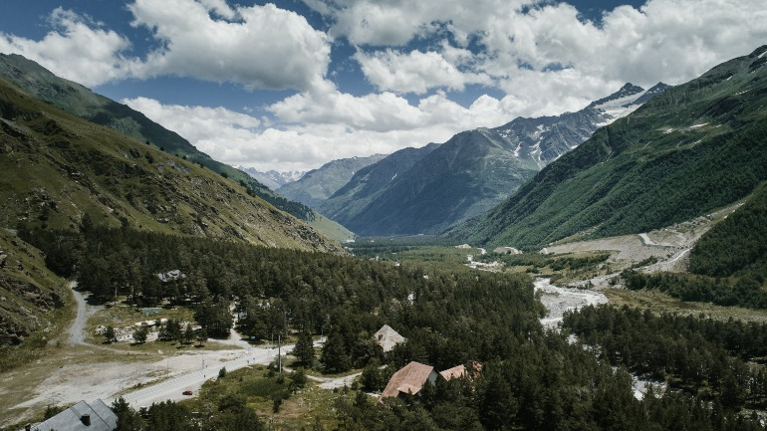

Коробочные решения
Глэмпинги
Инвестиционная привлекательность
Уникальные природные ландшафты региона, колоссальное культурное наследие
Средний срок окупаемости – 5 лет
Типовые бизнес-план и финансовая модель,
Возможность получения льготного финансирования и консультационной поддержки КАВКАЗ.РФ
Франшиза «Крошка картошка»
Возможность работы с известным российским брендом
Срок окупаемости – от 24 месяцев
Комплексная методологическая поддержка, включая пошаговый план открытия кафе и адаптацию финансовой модели
Возможность привлечения льготного финансирования КАВКАЗ.РФ

Slide 6








Структура и основной функционал
Инвестиционный портал КАВКАЗ.РФ представляет информацию о компании, ключевых направлениях ее деятельности (инвестиции и туризм) и содержит следующие ключевые разделы:
Финансирование
(тестовый режим)
Меры поддержки
(ограниченный функционал)
«Коробочные» решения
(в стадии разработки)
Инвестиционные проекты
Инвестиционная карта (тестовый режим)
Стать резидентом ОЭЗ / инфраструктура ОЭЗ
Инвестиционные
паспорта регионов
Активы к продаже
(в стадии разработки)

Slide 7


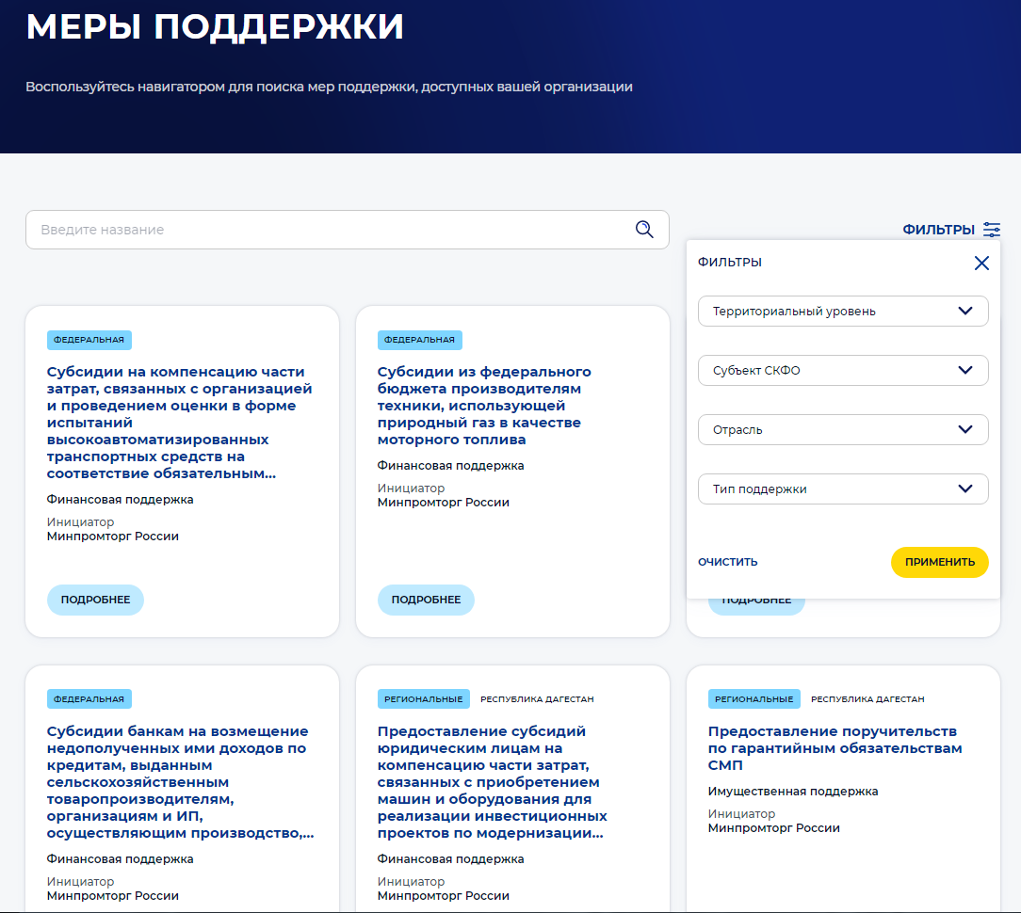
Навигатор мер поддержки
Форма подбора мер поддержки
Особенности функционала
Возможность подбора мер поддержки с учетом отрасли и региона реализации проекта, а также желаемого типа поддержки
Объединение на одном сайте федеральных и региональных, финансовых и нефинансовых мер поддержки
Навигатор позволяет провести первичный анализ возможности получения мер поддержки. В свою очередь, КАВКАЗ.РФ обеспечивает расширенное сопровождение предпринимателей по выбору оптимального пакета мер поддержки
Автоматическое обновление мер поддержки (в стадии разработки)

Slide 8
Приложения

Slide 9






Приложение 1: Ключевые документы для экспертизы проекта
Бизнес-план
Финансовая модель
Отчет финансово-технического аудита
Маркетинговое исследование
Справки банков и налоговых органов
Заключение государственной экспертизы
Финансовая отчетность
Контракты, коммерческие предложения
Документация на земельные участки

Slide 10




Приложение 2: Инструменты инвестиционной политики
Совместные финансовые продукты
Партнерский заём
Совместные сделки с участием финансовых организаций, обеспеченные залогами, гарантиями, поручительствами
Уровень участия в инвестиционном проекте:
До 20% «КАВКАЗ.РФ»
(до 50% для резидентов ОЭЗ и ТОСЭР)
От 20% инициатор
Остаток: финансовые институты / иные юридические лица
Финансирование проектов «КАВКАЗ.РФ» под гарантии кредитной организации и (или) ВЭБ.РФ и (или) «Корпорация МСП»
Уровень участия в инвестиционном проекте:
До 70% «КАВКАЗ.РФ»
От 30% инициатор
Долговое и долевое финансирование
Концессионные соглашения
Для финансирования отдельных наиболее значимых для субъектов СКФО проектов
Уровень финансирования, соотношение долга и собственных средств определяется решением органов управления АО«КАВКАЗ.РФ»
Финансирование проектов, реализуемых в рамках ФЗ-115 «О концессионных соглашениях»
Уровень участия в инвестиционном проекте:
До 95%: «КАВКАЗ.РФ», иные финансовые институты
От 5%: инициатор (концессионер)
Общие требования ко всем инструментам
Дополнительные инструменты
Процентная ставка: 3%
Максимальный срок займа до 15 лет (для концессий может быть продлен, но не более срока концессии)
Полная стоимость проекта от 100 млн руб., IRR от 10% (для концессий требование может быть уменьшено)
Льготный период по основному долгу до 4 лет, по процентам до 2 лет
Финансирование значимых проектов, имеющих большой социально-экономический эффект стоимостью от 20 млрд. руб. по решению органов управления в размере до 10% от уставного капитала «КАВКАЗ.РФ».
Финансирование из средства ЗПИФ на пополнение оборотных средств, бридж-кредиты, отдельные инвестиционные затраты

